Slide 1
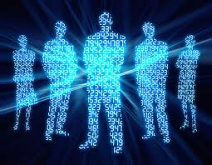
الهندسة الاجتماعية
Social Engineering
اعداد : محمود محمد حامد علي

Slide 2
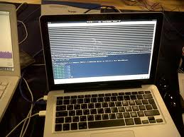
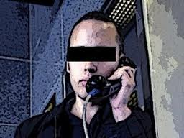
ماهي الهندسة الاجتماعية
هي عبارة عن مجموعة من التقنيات المستخدمة لجعل الناس يقومون بعمل ما أو يفضون بمعلومات سرية. تـُستخدم الهندسة الاجتماعية أحياناً ضمن احيتيال الانترنت لتحقيق الغرض المنشود من الضحية، حيث أن الهدف الأساسي للهندسة الاجتماعية هو طرح أسئلة بسيطة أو تافهة (عن طريق الهاتف أو البريد الالكتروني مع انتحال شخصية ذي سلطة أو ذات عمل يسمح له بطرح اي أسئلة دون إثارة الشبهات) .
الهندسة الاجتماعية هي فن الخداع والمراوغة أو كما أطلق عليه كيفن متنيك أشهر هاكرهندسة اجتماعية بالعالم وهي بمعنى آخر
إختراق للعقول البشريه.
فن الخداع له جوانب كثيرة ولكن يكفينا جانب واحد وهو جانب إستخدامه في الإختراقات. بالنسبة للمخترق فهو سوف يعود علىه بمعلومات ثمينة ومفيدة بالنسبة له .

Slide 3
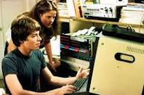
مثال علي الهندسة الاجتماعية
تخيل انك قمت باصطياد إيميل وقمت بإضافته ووافق على الإضافة وقمت بمحادثته بأي شخصية كانت والآن يهمك أن تعرف برنامج الحماية الذي يستخدمه لكي تقوم بتشفير ملف التجسس أو السيرفر الذي سوف ترسله له.
أنت : جهازي مليء بالفيروسات ولا أعرف برنامج حماية جيد هل تنصحني ببرنامج معين؟
الضحية : نعم انصحك باستخدام كاسبر سكاي فهو قوي جدا.
أنت: هل هو حقا جيد وسوف يقوم بإزالة الفيروسات التي تصيب جهازي؟.
الضحية : نعم فهو برنامج رائع وكثير من أصدقائي يمدحونه ويستخدموه.
أنت : هل هو يحمي جهازك تماما ويجعله خالي من الفيروسات؟.
الضحية : لا أنا لا أستخدمه لأن جهازي إمكانياته ليست كبيرة فهو يعمل ببطء على جهازي.
أنت : إذا فأنت تستخدم برنامج آخر يمكن أن يكون أفضل منه. صحيح؟
الضحية : لا ليس أفضل منه فأنا أستخدم برنامج افاست ولكنه جيد إلى حد ما .
هنا عرفت البرنامج الذي يستخدمه وأنت تدعي أنك لا تفقه شيء في الكمبيوتر أو الإنترنت.
هذه مجرد خدعة بسيطة

Slide 4
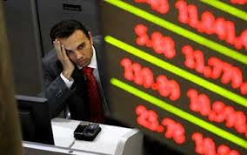
مثال اخر علي الهندسة الاجتماعية
وأود أن أعرض مثالا قد يحدث لأي شخص منا. وهذا المثال ليس للترهيب أو الدعوة لإستخدام مثل هذه الطرق .. انما هو للتذكير بأهمية محاولة تجنب الاخطاء التي يستغلها الاخرين لالحاق الضرر بنا ... هذه رواها احد الاشخاص الذين كانوا ضحية لهواة الهندسة الاجتماعية فماذا قال : اقرا قصتة التي يقول فيها :
كنت اريد ان اشتري لعبة بي اس ثري جديدة ..ولأني انسى دوما سحب الكاش من الصراف الالي قررت ان أدفع بالفيزا .. المهم اخترت اللعبة , ولأني أثق كثيرا بالبائع أعطيته البطاقة ورحت أجول بعيني على الألعاب في المحل.. في هذه الاثناء قام البائع بكتابة رقم البطاقة وتاريخ الانتهاء والرقم الأمني (لا أعرف لماذا يسمونه كذلك) على ورقة وقام بعملية الشراء.. طبعا أعطاني ورقة العملية التي وقعت عليها بعدما تأكدت من أنه سحب المبلغ المطلوب فقط. وعدت إلى البيت سعيدا أمني نفسي بلعب هذه اللعبة حتى اّخر الليل.

Slide 5
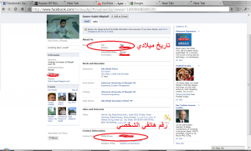
تابع المثال السابق
طبعا البائع بعد خروجي مباشرة دخل إلى قوقل وقام بالبحث عن اسمي ( سامي صلاح مجدي ) ووجد اني مشترك بالفيسبوك . دخل إلى الملف الشخصي الخاص بي والذي يقدر على فتحه أي شخص مشترك بالفيسبوك ووجد المعلومات التاليه :
ووجد تاريخ ميلادي و رقم هاتفي الشخصي .. وحمل هذه الملاحظات وذهب إلى الشارع واستخدم هاتفا عموميا واتصل على البنك الخاص بي و جرت المكالمة التالية:

Slide 6
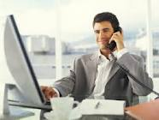
ماذا جري في المكالمة مع البنك ؟ تابع ....
البنك: معاك بنك الذهب كيف استطيع ان أخدمك
البائع: لقد نسيت الرقم السري لبطاقتي الائتمانية واريد إجراء سحب نقدي
. البنك : حسنا سأعمل اعادة تنشيط وسوف تصلك كرسالة على هاتفك الشخصي
البائع: الا ترى أني أكلمك من هاتف عمومي..لقد فرغت بطاريت هاتفي المحمول من الشحن واحتاج المال لشراء بطارية جديدة لأن زوجتي حامل وانا عالق في زحمة مرورية واحتاج الاتصال بسيارة اسعاف
البنك : انا اسف سيدي ولكن هذه اجراءات البنك وانا لأاستطيع مساعدتك
البائع: انا من عملاء البنك واريد اسمك الكامل ورقمك الوظيفي لأشكو عليك إلى قسم الشكاوي ,اقسم بأنه لو حدث لزوجتي مكرووه سأقوم برفع قضية .
البنك: لاداعي للغضب سيدي الكريم هل لي فقط أن أسالك بعض الاسئلة الشخصية
البائع: تفضل
البنك: الاسم
البائع: سامر صلاح مجدي .
البنك: رقم الهاتف
البائع: 050 3847283
البنك: تاريخ الميلاد
البائع: 34/3/3009
البنك : حسنا سأعمل اعادة تنشيط وسوف تصلك كرسالة على هاتفك .
البائع: لقد أخبرتك بظروفي و,,

Slide 7
تابع للمكالمة مع البنك
البنك: نعم سيدي وانا واثق ان تعرف ان الباسوورد ستكون هي سنة ميلادك
البائع:3009 يعني
البنك: نعم
البائع:شكرا وانا أعرف مدير خدمة العملاء عندكم وساوصيه بترقيتك لخدمتك الممتازه .
البنك: شكرا واسمي محمد محمود في الخدمة دوما...
ينهي البائع المكالمة ويتوجه إلى أقرب انترنت كافيه ويدخل إلى أحد مواقع الشراء الإلكتروني ويقوم بعمل طلبية شراء إلى بريد خاص به في بلاد خارجية خاص بشركة كبيرة تستقبل ملايين الرسائل والطرود ويكون متفقا مع أحد السعاة هناك على ان يسلمه الطرد مقابل مبلغ بسيط .
وتنتهي الحكاية ويخسر سامر مبلغا كبيرا ولا يكتشف ذلك إلا بعد شهر حين اجريت تلك عملية الشراء .

Slide 8
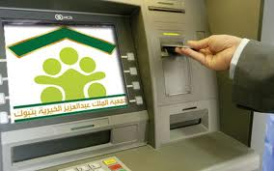
ماهي الأخطاء التي جعلت سامر ضحية الهندسة الإجتماعية؟
1- الثقة الزائدة حين سلم البائع البطاقه .
2-عدم مراقبة البائع خلال عملية الشراء .
3- نشر معلومات شخصية على الانترنت مثل الهاتف وتاريخ الميلاد .
* ما هي أخطاء الموظف الذي يعمل في البنك ؟
عدم اتباع سيايسة امن المعلومات الخاصة بالبنك والتي تقضي بعدم إعطاء الباسوورد على الهاتف بل عن طريق رسالة أو حتى رسالة مغلقة تسلم باليد إلى صاحب الشأن .

Slide 9
كيف نتجنب خطر الهندسة الاجتماعية؟
1. لا تحاول تحدي أي شخص أيا كان حتى لا تتعرض لهجوم .
2- لا تتظاهر بمعرفتك الهاكينج لأنه لا يوجد خبير في هذا المجال يعمل ببرنامج قوي أي أدوات من صنع غيره ووقتها هناك آلاف من يريدون إثبات عكس كلامك فتكون ضحية مستهدفة.
3- لا تخوض في حوار مع أشخاص تلاحظ ان لديهم هدف من وراء المحادثة معك.
4- لا تثق في أي شخص مهما كان حتى ولو كان صديقك فهناك كثير من أصدقائي حاولوا سرقة بريدي ولكن الحمد لله جميع المحاولات فشلت بفضل من الله.
5- إذا دخلت هذا المجال فكن على ثقة أنك معرض للهجوم في أي وقت فحاول تأمين نفسك جيدا.
6. لا تنشر معلوماتك الشخصية على الانترنت حتى على المواقع الإجتماعية وبرامج المراسلات الفورية والفسيبوك . msn -Messenger مثل

Slide 10
كيف نتجنب خطر الهندسة الاجتماعية؟
7- أنصحك بالقراءة كثيرا في هذا المجال فهو مفيد لك شخصيا قبل إستخدامه بأي شكل.
8- أنصحك أيضا بقراءة أي شيء به أفكار وتفكير ومراوغات وخداع فهي سوف تفيدك بأفكار وحيل سوف تعرفها وبالتالي لن تقع فيها.
9- لا تصدق كل ما تسمعه أو كل ما يخبرك به شخص وعليك التأكد من كل شيء.
10- عليك التحلي بالذكاء والتريث والصبر في كل شيء ولا تتعجل فإنك لو تعجلت لحظة واحده من الممكن أن تضيع مجهود سنين عديدة وتعب ومجهود كبير وتخسر أشياء ثمينة.
11- كن دائم الحذر من أي شخص يتحدث معك حتى وإن كان وجها لوجه وليس على الإنترنت.
12- لا تصدق غباء كل من يدعي الغباء فمن الممكن أن يكون مكر وإختبار لقدراتك وخبرتك.

Slide 11
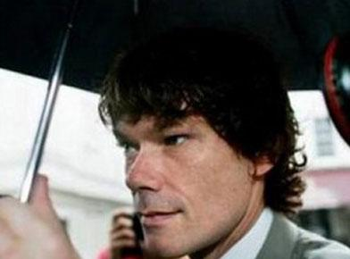
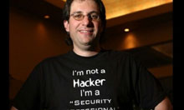
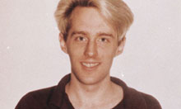
اشهر الهاكرز في العالم
:غاري ماكينون
المعروف على نطاق واسع بسولو، دخل ماكينون الأسكتلندي نصير نظرية المؤامرة شبكات جيش الولايات المتحدة ، والقوات الجوية،و وزارة الدفاع، وناسا، وسلاح البحرية. ماذا أتى به؟؟ لقد سعى للبحث عن أدلة المركبة الفضائية الغريبة ، التي تمكنه من استخدامها في حل أزمة الطاقة العالمية. قضية ماكينون ما زالت مستمرة، ويدعي محاموه بأنه يستحق اهتماماً خاصاً لأنه يعاني من متلازمة اسبرجر. الا ان، الولايات المتحدة ترى ان هذه الأعذار خدعة.
:كيفن ميتنيك
ميتنيك هو واحد من أعظم الهاكرز النشيطين على الإطلاق، تلقى ميتنيك قدراً كبيراً من اهتمام وسائل الإعلام، حتى ان مكتب التحقيقات الفيدرالية وصفته بـ " أبرز المطلوبين في جرائم الكمبيوتر في تاريخ الولايات المتحدة"، ومع ذلك، عندما أدين ، كان في جرائم لا تبدو ملحوظة أكثر من اللازم، وقد قضى ميتنيك أقل من ست سنوات في السجن، و اعتبر الكثيرون أن هذا دليل على تألقه.
: كيفن بولسن
بولسن المعروف باسم "دانتي المظلم" والمسمى من قبل رجال القانون "هانيبال ليكترا جرائم الكمبيوتر" ، نجح أن يكون من بعض المأجورين الأكثر ظهوراً في التاريخ. ويشمل هذا النجاح الاستلاء على الخطوط الهاتفية الخاصة بمحطة أف أم- كايللس الإذاعية ، وحتي ايقاف تشغيل الخطوط الهاتفية للبرنامج الأميركي الأكثر طلباً ، عندما كان مميزاً .

Slide 12
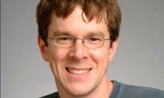


اشهر الهاكرز في العالم
: روبرت تابان موريس
اصبح نجل الرئيس السابق لوكالة الأمن القومي العالم روبرت موريس معروفاً بهاكر "القبعة السوداء"، عندما أطلق العنان لفيروس الكمبيوتر الأول على شبكة الإنترنت. حتى يومنا هذا، يؤكد موريس أنه بني فيروس موريس لتقييم حجم الإنترنت فقط. غير انه، كان واضحاً أن لديه خططاً أخرى لتكرار هذه الفيروس بصورة مفرطة .
: أدريان لامو
لامو اليوم هو متحدث عام رفيع المستوى وصحفي حائز على جوائز. في مطلع هذا القرن، كان لامو هاكر يستغل شبكات الشركات مثل مايكروسوفت ونيويورك تايمز. غير ان الذي جعل إنجازاته أكثر إثارة للإعجاب، وأكسبته لقب "هاكر بلا مأوى"، انه استخدم مقاهي الانترنت والمكتبات، للإختراق والقرصنة خلال النهار، والقرفصاء في مبان مهجورة للقرصنة ليلاً.
:جون ت. دريبر
ولد عام 1944 وتدرب في القوات الجوية الامريكية ،وأصبح شخصية بارزة في عالم برمجة الكمبيوتر. وبدأ نشاطه بينما كان يعمل مهندساً لأشباه الموصلات الوطنية، وعلى الرغم من ان جرائمه التي ارتكبها ليست مذهلة، الا انه له تأثيره الدائم على عالم الحوسبة.

Slide 13

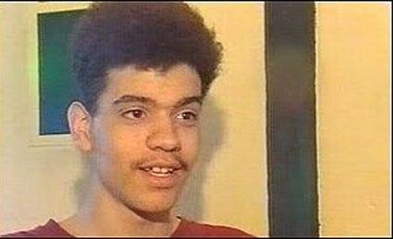
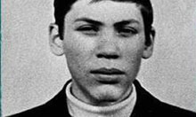
اشهر الهاكرز في العالم
:سفين جاشان
كان جاشان الألماني مجرد مراهق في 17 من عمره، عندما أطلق فيروسي سرس ونتسكاي على الإنترنت. هذان الفيروسان يحدثان ثغرة أمنية في الويندوز، وتأثيرهما كان أكثر مأساوية من الممكن توقعه. فقد قاما بتعطيل شبكات الشركات في جميع أنحاء العالم، حتى انها شملت اغلاق شركات طيران وأنظمة أقمار صناعية بأكملها.وقد خرج سفين إلى النور بعد ان اتهمته الحكومة الألمانية بصفته قاصراً، ونحن سوف نشعر بتأثيره على أمن الويندوز لسنوات قادمة.
:رافائيل غراي
المعروف أيضاً باسم كورادو،غراي كان مراهقا ويلزياً، يصر على انه كان يحاول المساعدة في جذب الانتباه للأنظمة الأمنية المتساهلة. غير ان الافعال تتحدث بصوت أعلى من الكلمات، و الذي فعله، في عام 2000، كان سرقة 26,000 بأسماء وأرقام بطاقات ائتمان لعملاء أمريكان وبريطانيين وكنديين. ثم بدلاً من استخدامها ،قام بعرض كل تلك المعلومات على شبكة الانترنت. و أيا كانت دوافعه، فإنها تظل واحدة من حلول الشبكة الأكثر إثارة للإعجاب حتى الآن.
فلاديمير ليفن :
حاول هذا الهكر أن يستولي على أكثر عشرة مليون دولار، وحتى يُضَلِّلَ الأجهزة الأمنية كان يقوم بالتحويل إلى كل من أمريكا وإسرائيل وألمانيا لحسابات تخصه، وقد نجح في هذا الأمر، ولكن قد قُبِض عليه سنة “1995″ وسجن لمدة ثلاث سنوات، وهو من يهود روسيا.

Slide 14
End
Thank You
E-mail: alnfeedabi@gmail.com

